Slide 1
Sistemas expertos

Slide 2
¿Qué es?
Un sistema experto es un programa que emula la capacidad de toma de decisiones de un humano experto en un dominio específico.
Estos sistemas utilizan una base de conocimientos detallada y reglas de inferencia para resolver problemas complejos o realizar tareas especializadas que generalmente requieren de expertos humanos.
Los sistemas expertos se caracterizan por tener:
Base de conocimientos: contiene hechos y reglas sobre un dominio particular.
Motor de inferencia: utiliza reglas lógicas para hacer deducciones y tomar decisiones basadas en la base de conocimientos.
Interfaz de usuario: permite a los usuarios interactuar con el sistema, hacer preguntas o resolver problemas.

Slide 3
¿Cómo se relacionan con IA?
Los sistemas expertos son una rama de la IA simbólica, que se enfoca en representar el conocimiento humano de manera explícita utilizando símbolos y reglas.
A diferencia de otros enfoques como el aprendizaje automático, donde el sistema aprende a partir de datos, los sistemas expertos utilizan reglas predefinidas.
Son un ejemplo temprano de IA, diseñados para replicar el razonamiento de un experto humano en áreas específicas como diagnóstico médico, configuración de equipos, resolución de problemas matemáticos, etc.

Slide 4
Tipos de conocimientos
4
Público,
Privado, y
Metaconocimiento.

Slide 5
Fuentes
5
Públicos:
Libros,
Documentos formales,
Publicaciones,
Investigaciones.
Públicos- Privados:
Presentaciones,
Documentación informal.
Privados:
Visitas,
Personas.

Slide 6
Fases de IDEAL
6
TAREAS Y PROBLEMAS
Desconocimiento
Identificación de la tarea
Técnicas y
métodos de IA
Desconocimiento
Desarrollo de prototipos
Herramientas
de IC
Especificaciones
Carencia de
herramientas
especialistas
Construcción y ejecución
del sistema integrado
Fondos
Renuncia de las
estructuras org.
Mantenimiento perfectivo
Hard y soft
adecuados
Inercia cultura
Transferencia tecnológica
Lograr una buena
transferencia

Slide 7
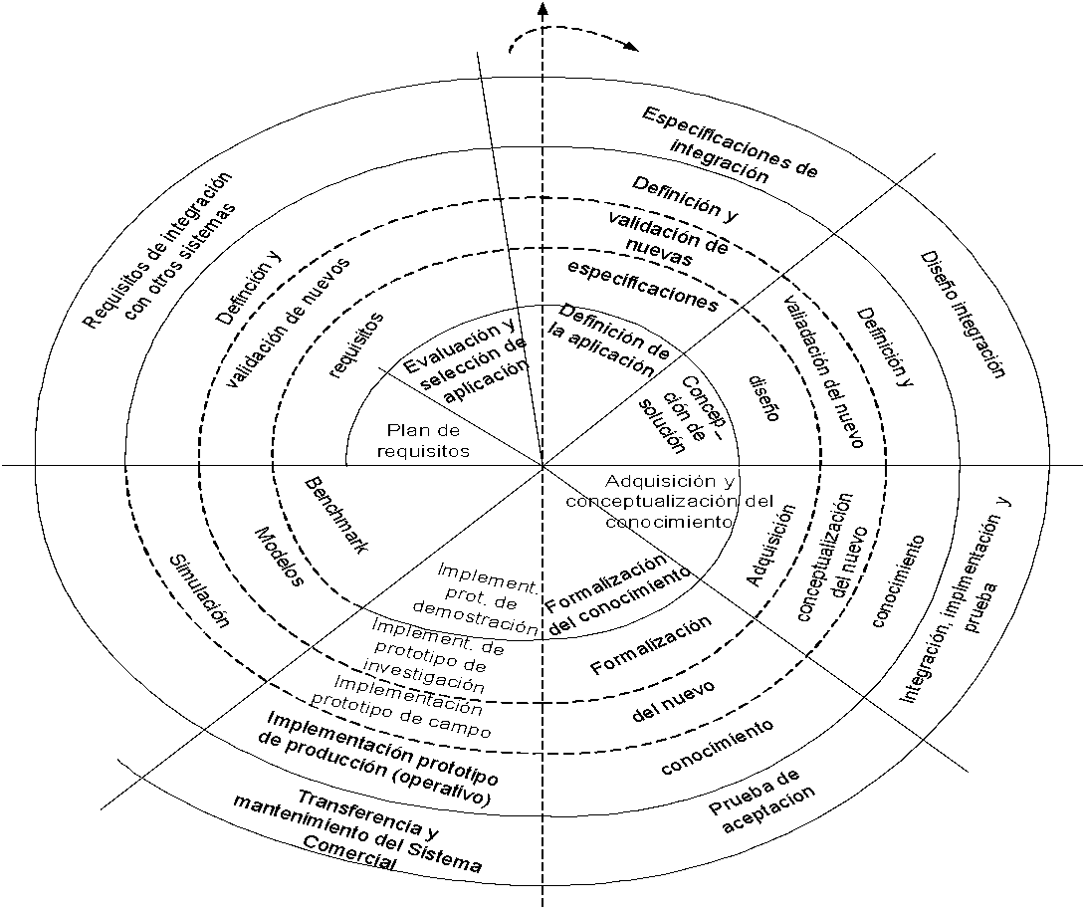
Ciclo de vida
7

Slide 8
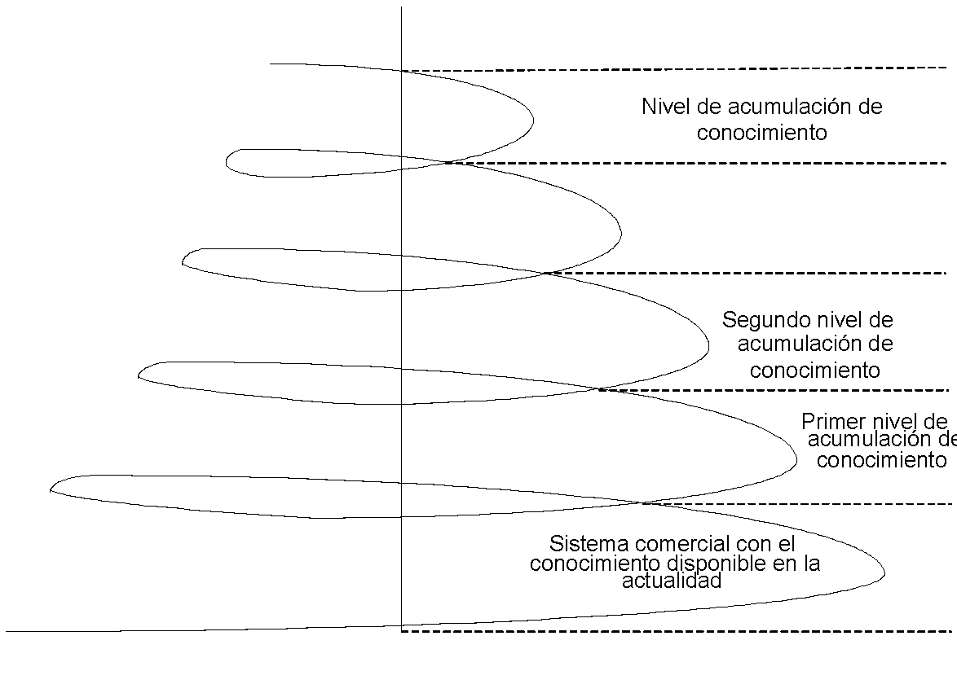
Ciclo de vida
8

Slide 9
Metodología IDEAL
Identificación de las tareas
Desarrollo de los prototipos
Ejecución de la construcción del sistema integrado
Actuación para conseguir el mantenimiento perfectivo
Lograr una adecuada transferencia tecnológica

Slide 10
Fase I: Identificación de la tarea
I.1 Plan de requisitos y adquisición de conocimientos.
I.2 Evaluación y selección de la tarea.
I.3 Definición de las características de la tarea.

Slide 11
Estudio de viabilidad

Slide 12
Selección del problema
Desarrollo posible,
Desarrollo justificado,
Desarrollo adecuado, y
Éxito de un sistema.

Slide 13
Desarrollo posible
SI existen verdaderos y genuinos expertos,
Y pueden proporcionar la mayoría de la experiencia necesaria,
Y son cooperativos,
Y son capaces de articular sus métodos y procedimientos de trabajo,
Y se dispone de suficientes casos de prueba,
Y la tarea no es muy difícil,
Y esta bien estructurada,
Y no requiere de sentido común,
Y solo exige habilidad cognoscitiva
ENTONCES es posible el desarrollo y construcción de un SE.

Slide 14
Desarrollo justificado
14
SI se necesita experiencia en entornos hostiles, penosos o poco gratificantes;
O hay escasez de experiencia humana;
O esa experiencia es necesaria simultáneamente en distintos y distantes lugares;
O hay pérdida de dicha experiencia;
O se espera una alta tasa de recuperación de la inversión;
O no existen soluciones alternativas;
O el enfoque de la programación convencional no es posible o satisfactorio.
ENTONCES la construcción del SE está justificado.

Slide 15
Desarrollo adecuado
SI la naturaleza de la tarea está orientada a metas, es lo más reversible posible
Y afecta a lo mínimo indispensable a la organización,
Y requiere básicamente de manipulación y razonamiento simbólico que implica factores subjetivos y soluciones heurísticas,
Y la complejidad de la tarea no es elemental pero es de conocimiento intensivo propio del dominio,
Y que por su alcance, es o puede reducirse a un tamaño manejable,
Y tiene un valor práctico,
Y no necesita investigación básica para encontrar soluciones,
Y la transferencia de experiencia entre humanos es factible,
Y el SE sirve a necesidades a largo plazo,
Y la experiencia está pobremente organizada,
Y no requiere respuestas en tiempo real inmediato.
ENTONCES la construcción del SE se considera apropiado

Slide 16
Éxito de un sistema
SI los directivos están mentalizados de la importancia y la ciencia de la tecnología, y, por lo tanto, tienen expectativas realistas;
Y apoyan decididamente el proyecto;
Y hay cambios mínimos en los procedimientos habituales y estándar;
Y los usuarios finales aceptan de buen grado, o por lo menos no rechazan a priori la introducción de un SE;
Y los resultados no están muy influenciados por los cambios y vaivenes políticos;
Y el dominio es lo suficientemente estable;
Y las metas del proyecto global están adecuadamente integradas;
Y se efectúa una adecuada transferencia de tecnología;
Y la tarea es de Investigación y Desarrollo o de carácter práctico;
Y se consigue una interfaz amistosa y explicativa;
Y los expertos concuerdan en sus soluciones.
ENTONCES el éxito del proyecto está garantizado.

Slide 17
Calculo de la viabilidad
Integra 3 tipos de valores:
Lingüísticos,
Numéricos, y
Booleanos.
Analiza 4 dimensiones:
Adecuación,
Plausibilidad,
Justificación y
Éxito.

Slide 18
Tipo de valores
Lingüístico:
Muy poco o nada,
Poco,
Regular,
Mucho, y
Todo.
Numérico:
0-9
Boolenano
Si, y
No.

Slide 19
Test de viabilidad
Característica | Categoría | Dimensión | Peso | Naturaleza | Tipo | Umbral | Valor
Existen expertos, están disponibles y son cooperativos | Experto | P1 | +10 | Esencial | B | Si
............. | Experto y Tarea | ... P5 | .... | Esencial y Deseable | B, L, N | .....
Resuelve una tarea útil y necesaria | Tarea | J1 | +8 | Deseable | N | No
............. | Experto, Tarea, Directivo, y Usuario | ... J7 | .... | Esencial y Deseable | B, L, N | .....
La transferencia de experiencia entre humanos es factible | Tarea | A1 | +7 | Deseable | L | No
............. | Experto, y Tarea | ... 15 | .... | Esencial y Deseable | B, L | .....
Existe una ubicación idónea para el SE | Directivo, Usuario | E1 | +7 | Deseable | L | No
............. | Experto, Directivo, Usuario y Tarea | ... E23 | .... | Esencial y Deseable | B, L, N | .....

Slide 20
Cálculos
20
Valor por dimensión analizada
Cada dimensión esta compuesta por 4 coordenadas, una por cada dimensión.
Si el promedio de las 4 coordenadas pasa el umbral propuesto quiere decir que esa dimensión es cubierta favorablemente.
Valor final
Si es mayor de 6 el SE es viable.

Slide 21
Fase II: Desarrollo de los prototipos
21
II.1 Concepción de la solución.
II.2 Adquisición y conceptualización.
II.3 Formalización y definición de arquitectura.
II.4 Implementación.
II.5 Validación y evaluación del prototipo.
II.6 Definición de los nuevos requisitos y diseño.

Slide 22
Fase III: Ejecución de la construcción del sistema integrado
III.1 Requisitos y diseño de la integración.
III.2 Implementación y evaluación del sistema integrado.
III.3 Aceptación del sistema por el cliente

Slide 23
Proceso de adquisición
23
Primeras reuniones y estudio de la viabilidad,
Estudio de la documentación,
Ciclo de educción:
Interrogatorio inicial,
Investigación profunda.

Slide 24
Extracción de conocimientos
Análisis estructural de texto: Consiste en la búsqueda de determinados términos.
En tiempo de ejecución,
Dependientes del dominio, y
Independientes del dominio (esta relacionado con, esta definido por, etc.).
Los conocimientos a extraer son:
Conceptos,
Definiciones de terminología, y
Relación entre conceptos.

Slide 25
Educción de conocimiento
Ciclo de educción
Preparación de la sesión:
Información a tratar.
Amplitud, profundidad, etc.
Técnica adecuada.
Preparación de preguntas.
Sesión:
Repaso del análisis.
Explicación al experto de los objetivos.
Educción.
Resumen y comentarios del experto.
Transcripción.

Slide 26
Educción de conocimiento
Análisis de sesión:
Lectura para obtención de una visión general.
Extracción de conocimientos concretos.
Lectura para recuperar detalles olvidados.
Crítica para mejoras por parte del IC.
Evaluación:
¿Se han conseguido los objetivos?
¿Es necesario volver sobre el mismo?
Número y tipo de sesiones necesarias para cubrir el área.

Slide 27
Consejos para una educción satisfactoria
Conseguir la cooperación del experto
No imponer el entendimiento del IC sobre el que hacer del experto
Limitar las sesiones en duración y en contenido
Intentar comprobar la información
No limitarse al diálogo
No espaciar demasiado las sesiones de educción
Elegir adecuadamente el lugar de la educción

Slide 28
Técnicas de educción
Directas:
Entrevistas,
Cuestionarios,
Cuestionarios grupales.
Indirectas:
Observación de tareas habituales,
Análisis de protocolo,
Emparrillado.

Slide 29
Técnicas directas
Entrevista:
Abierta,
Estructurada.
Cuestionario.
Cuestionarios grupales:
Brainstorming,
Encuesta grupal,
Método Delphi.

Slide 30
Técnicas indirectas
30
Observación de las tareas habituales.
Análisis de protocolo:
Grabación del protocolo,
Trascripción,
Codificación,
Interpretación.

Slide 31
Análisis de protocolo
Paso 1. Grabación del protocolo:
Paso 1.1: El IC explica lo que espera del experto
Paso 1.2. Puesta en situación
Paso 1.3. Registro del protocolo
Paso 2. Transcripción
Paso 3. Codificación:
Paso 3.1. Identificación de conceptos, características, valores y relaciones
Paso 3.2. Identificación de la búsqueda
Paso 3.4. Identificación de las inferencias
Paso 3.5. Identificación de sinónimos, metaconocimientos, incertidumbres
Paso 4. Interpretación

Slide 32
Emparrillado
La técnica de la "Teoría de la Construcción Personal" es una técnicas de educción, más aplicables por basarse en un modelo de pensamiento humano. Esta técnica se basa en el concepto de que cada persona tiene su propia visión del mundo que lo rodea.
Básicamente, un test de clasificación en el cual se vincula una lista de elementos sobre la base de un conjunto bipolar de características.

Slide 33
Conceptos básicos de una parrilla
Elementos,
Características,
Parilla,
 | E1 | ... | En
C1 | 1 | 2 | 3 | No C1
... | 4 | 4 | 5 | No ...
Cn | 2 | 4 | 1 | No Cn

Slide 34
Desarrollo de un emparrillado
Identificación de los elementos,
Identificación de las características,
Diseño de la parrilla,
Formalización,
Interpretación de los resultados.

Slide 35
Desarrollo de la parrilla
E1: Pantalón de jean
E2: Pantalón de vestir
E3: Pantalón de gimnasia
C1: Liviano
No C1: Pesado
C2: Abrigado
No C2: Desabrigado
C3: Formal
No C3: Informal
C4: Cómodo
No C4: Incomodo
 | E1 | E2 | E3
C1 | 2 | 5 | 3 | No C1
C2 | 4 | 2 | 3 | No C2
C3 | 2 | 5 | 1 | No C3
C4 | 4 | 2 | 5 | No C4

Slide 36
Clasificación de los elementos
Cálculos:
Distancia entre E1 y E2
|2-5|+|4-2|+|2-5|+|4-2|= 10
Distancia entre E1 y E3
|2-3|+|4-2|+|2-1|+|4-5| = 5
Distancia entre E2 y E3
|5-3|+|2-3|+|5-1|+|2-5|= 10
 | E1 | E2 | E3
E1 |  |  |  | E1
E2 |  |  |  | E2
E3 |  |  |  | E3
 | E1 | E2 | E3
E1 |  | 10 | 5 | E1
E2 |  |  | 10 | E2
E3 |  |  |  | E3
Matriz distancia entre elementos

Slide 37
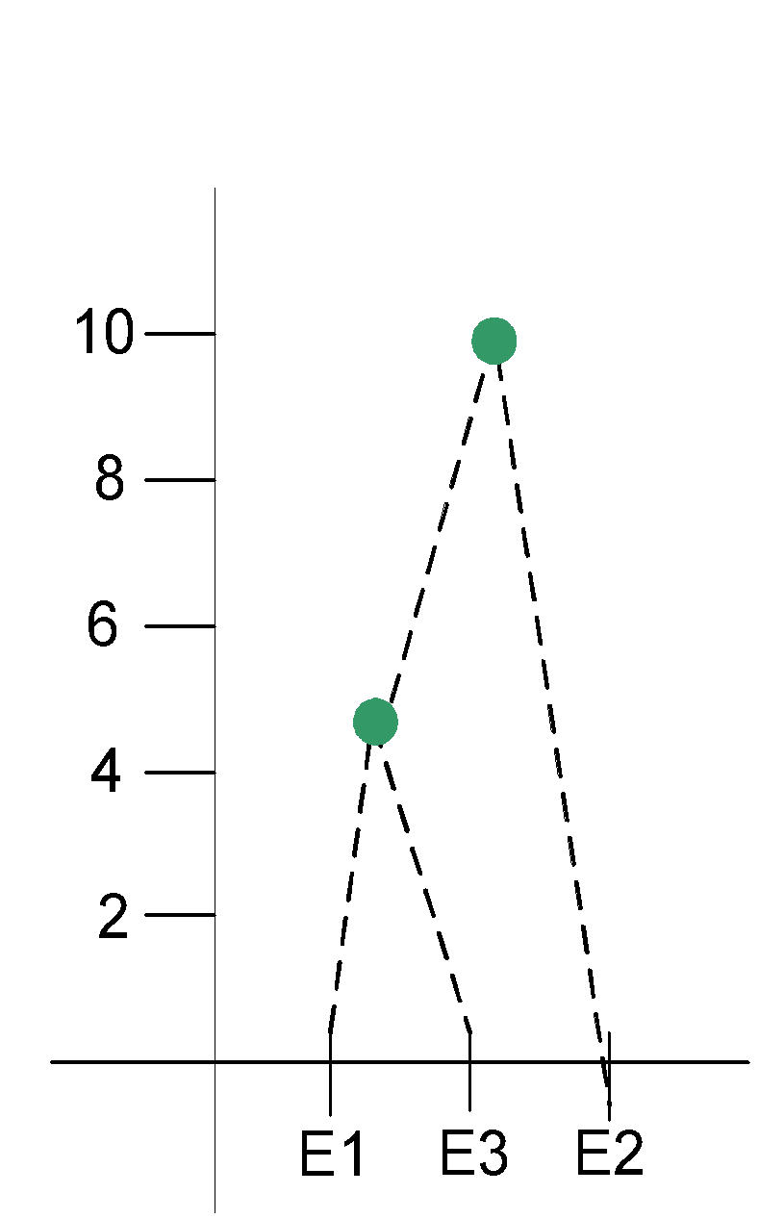
Clasificación de los elementos
Matriz de elementos 1
Árbol de elementos
 | E1, E3 | E2
E1, E3 |  | 10 | E1, E3
E2 |  |  | E2
Cálculos:
Distancia entre E1, E2 = 10
Distancia entre E3, E2 = 10
MINIMO: 10

Slide 38
Clasificación de características
Matriz de opuestos
Matriz distancia entre características
 | E1 | E2 | E3
No C1 |  |  |  | C1
No C2 |  |  |  | C2
No C3 |  |  |  | C3
No C4 |  |  |  | C4
 | E1 | E2 | E3
No C1 | 4 | 1 | 3 | C1
No C2 | 2 | 4 | 3 | C2
No C3 | 4 | 1 | 5 | C3
No C4 | 2 | 4 | 1 | C4
 | C1 | C2 | C3 | C4
C1 |  | 5 | 2 | 7
C2 |  |  | 7 | 2
C3 |  |  |  | 9
C4
 | C1 | C2 | C3 | C4
C1 |  | 5 | 2 | 7
C2 | 1 |  | 7 | 2
C3 | 8 | 3 |  | 9
C4 | 3 | 3 | 1
Cálculos:
Distancia entre C1 y C2
|2-4|+|5-2|+|3-3|= 5
Distancia entre C1 y C3
|2-2|+|5-5|+|3-1| = 2
Distancia entre C1 y C4
|2-4|+|5-2|+|3-5| = 7
Distancia entre C2 y C3
|4-2|+|2-5|+|3-1| = 7
Distancia entre C2 y C4
|4-4|+|2-2|+|3-5| = 2
Distancia entre C3 y C4
|2-4|+|5-2|+|1-5| = 9
Distancia entre C2 y No C4
|4-4|+|2-1|+|3-5| = 3
Distancia entre C3 y No C4
|2-2|+|5-4|+|1-1| = 1
Distancia entre C1 y No C2
|2-2|+|5-4|+|3-3| = 1
Distancia entre C1 y No C3
|2-4|+|5-1|+|3-5| = 8
Distancia entre C1 y No C4
|2-2|+|5-4|+|3-1| = 3
Distancia entre C2 y No C3
|4-4|+|2-1|+|3-5| = 3

Slide 39
Clasificación de características
Matriz distancia entre características
Matriz distancias mínimas
 | No C1 | No C2 | No C3 | No C4
No C1 |  | 1 | 2 | 3
No C2 |  |  | 3 | 2
No C3 |  |  |  | 1
No C4
 | C1 | C2 | C3 | C4
C1 |  | 5 | 2 | 7
C2 | 1 |  | 7 | 2
C3 | 8 | 3 |  | 9
C4 | 3 | 3 | 1
Cálculos:
Distancia entre (C1, C2) y (C1, No C2):
(C1, C2) = 5 (C1, No C2) = 1
MINIMO: (C1, No C2) = 1
Distancia entre (C1, C3) y (C1, No C3):
(C1, C3) = 2 (C1, No C3) = 8
MINIMO: (C1, C3) = 2
Distancia entre (C1, C4) y (C1, No C4):
(C1, C4) = 7 (C1, No C4) = 3
MINIMO: (C1, No C4) = 3
Distancia entre (C2, C3) y (C2, No C3)
(C2, C3) = 7 (C2, No C3) = 3
MINIMO: (C2, No C3) = 3
Distancia entre (C2, C4) y (C2, No C4)
(C2, C4) = 2 (C2, No C4) = 3
MINIMO: (C2, C4) = 2
Distancia entre (C3, C4) y (C3, No C4)
(C3, C4) = 9 (C3, No C4) = 1
MINIMO: (C3, No C4) = 1

Slide 40
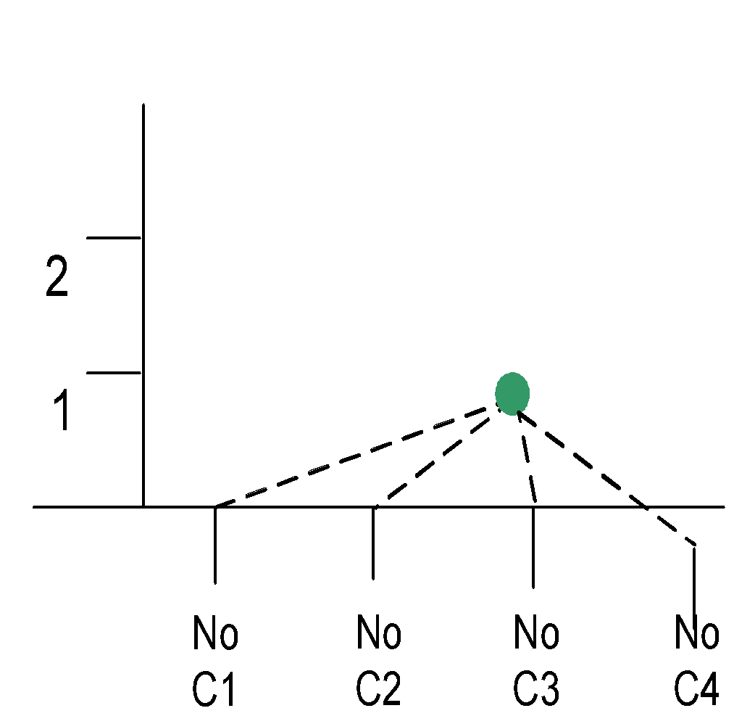
Clasificación de las características
Matriz características 1
Árbol de características
 | No C1, No C2, No C3, No C4
No C1, No C2, No C3, No C4 | 1
Cálculos:
No existe el calculo de los mínimos ya que no existen mas característica para analizar.

Slide 41
Interpretación de los resultados
Elementos
Existen 2 grupos bien diferenciados, por un lado el pantalón de jean (E1) y el de gimnasia (E3), y por el otro el pantalón de vestir (E2).
Se puede observar una semejanza entre los pantalones de jean (E1) y los de gimnasia (E3).

Slide 42
Interpretación de los resultados
Características
No existen diferencia notable en ninguna de las características, ya que los pantalones Pesados (No C1), Desabrigados (No C2), Informales (No C3), e Incómodos (No C4) se unen en 1.
No es consistente la apreciación del IC con respecto de la relación presentada entre las características.

Slide 43
Red de relación entre características
Se analizan de a pares
Pueden ser:
Paralela (A implica X, B implica Y)
Ejemplo:
Familiar (A) → Habitable (Y)
Coupe (B) → Inhabitable (Y)
Reciproca (A implica X, B implica Y, X implica A e Y implica B)
Ejemplo:
Potente (A) ⇔ Poco potente (X)
Gran cilindrada (B) ⇔ Pequeña cilindrada (Y)

Slide 44
Red de relación entre características
Ortogonal (A implica X, B no implica Y, o, A y B implican X pero no Y )
Ejemplo:
Deportivo (A) → Nervioso (X)
No deportivo (B) ↑
Ambigua (A y B implica X e Y)
Ejemplo:
Deportivo (A) → Seguro (X)
→ Ligero (Y)
Estas relaciones implican problemas en la definición de características

Slide 45

Evaluación de las características
Red de relaciones: Pregunta a realizar al experto para evaluar si la características son “reciprocas”:
¿Qué un pantalón sea Pesado (No C1) implica que sea Desabrigado (No C2)?
¿Al revés se da lo mismo, es decir que un pantalón sea Liviano (C1) implica que sea Abrigado (C2)?

Slide 46
Conceptualización
Consiste básicamente en el entendimiento del dominio del problema y de la terminología usada.
Permite al IC formar un marco inicial o mapa mental del dominio de la aplicación, la misma conlleva a un proceso de estructuración de los conocimientos adquiridos y se desarrolla en forma paralela a la adquisición de conocimientos.

Slide 47
Tipo de conocimientos
Estratégicos: ¿cómo se llega al objetivo del sistema?
Fácticos:
¿qué datos se necesitan para llevar adelante la tarea?
¿qué datos necesita el sistema para funcionar?
¿qué informa al usuario?
Tácticos: ¿cuáles son las tareas que se realizan para llegar al objetivo del sistema?

Slide 48
Etapas
Modelo estático:
Conocimientos fácticos: Conceptos, atributos y valores asociados en:
Diccionario de conceptos,
Tabla concepto – atributo – valor (TCAV),
Relaciones entre los conceptos,
Definición de atributos.
Conocimientos estratégicos: Estrategias seguidas por el experto para llevar adelante la tarea, en:
Arbol de descomposición funcional.
Conocimientos tácticos: Pasos seguidos en cada estrategia para poder realizarla, en:
Tabla de decisión,
Formulas,
Seudoreglas.
Modelo dinámico: Integración de los conocimientos fácticos, estratégicos y tácticos, en:
Árbol jerárquico de tareas,
Mapa de conocimiento.

Slide 49
Caso de estudio
“... en el problema de la determinación de electrodos para la soldadura eléctrica, juegan un papel importante distintas características finales que la soldadura debe tener, como ser: penetración, propiedades mecánicas, operatividad, contenido de hidrógeno, terminación del cordón.
Los tipos de electrodos a tener presente son: rutílicos, básicos, celulósicos y rutilcelulósicos. Los rutilcelulósicos tienen penetración media, propiedades mecánicas entre regulares y malas, operatividad buena, contenido de hidrógeno entre medio y alto y terminación del cordón entre buena y regular.
Los rutílicos tienen penetración baja, propiedades mecánicas malas, operatividad buena, contenido de hidrógeno medio y terminación del cordón buena. Los celulósicos tienen penetración alta, propiedades mecánicas regulares, operatividad buena, contenido de hidrógeno medio y terminación del cordón mala.
Los básicos tienen penetración media, propiedades mecánicas buenas, operatividad mala, contenido de hidrógeno bajo y terminación del cordón regular...”

Slide 50
Modelo estático – Conocimientos Fácticos
Diccionario de conceptos
Concepto | Función | Sinónimo | Atributos | Derivado de
Soldadura | Característica de soldadura a realizar | ------- | Penetración Prop. mecánicas Operatividad Cont. de hidrogeno Terminación de cordón | Tipo de soldadura a realizar
Electrodo | Tipo de electrodo seleccionado | ------- | Tipo de electrodo | Características de la soldadura

Slide 51
Modelo estático – Conocimientos Fácticos
Tabla concepto – atributo – valor (TCAV)
Concepto | Atributo | Valor
Soldadura | Penetración | Alta, Media, Baja.
 | Prop. Mecánicas | Buena, Regular, Mala.
 | Operatividad | Buena, Mala.
 | Cont. de Hidrógeno | Alto, Medio, Bajo.
 | Terminación de cordón | Buena, Regular, Mala.
Electrodo | Tipo de electrodo | Básico, Rutílico, Celulósico, Ruticelulósico

Slide 52
Modelo estático – Conocimientos Fácticos
Tiene
Soldadura
Electrodo
Resulta de

Slide 53
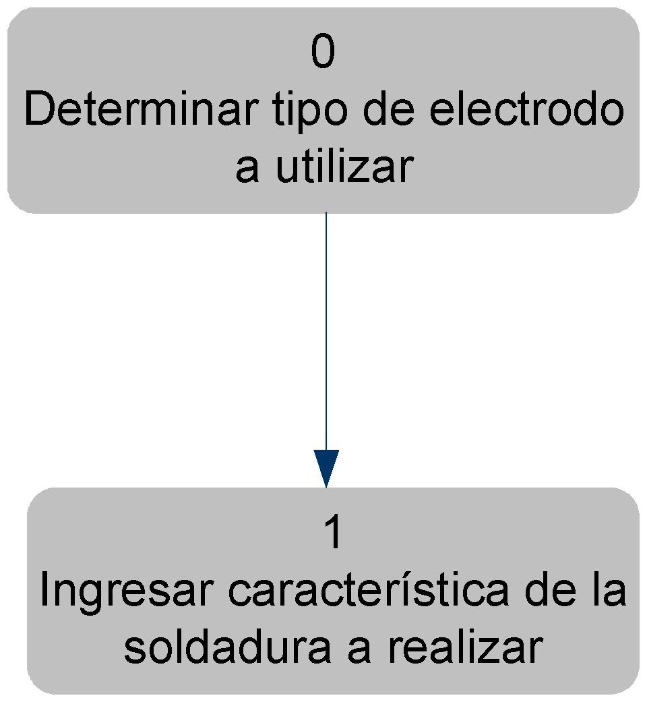
Modelo estático – Conocimientos Estratégico
Árbol de descomposición funcional

Slide 54
Modelo estático – Conocimientos Estratégico
Nombre de la estrategia | 0. Determinar el tipo de electrodo a utilizar
Objetivo | Establecer el tipo de electrodo a utilizar de acuerdo a las características ingresadas
Precondiciones | --------
Entrada | Particularidades de la soldadura
Razonamiento | Características de los tipos de electrodos
Salida | Tipo de electrodo a utilizar

Slide 55
Modelo estático – Conocimientos Estratégico
Nombre de la estrategia | 1. Ingresar características de la soldadura a realizar
Objetivo | Incorporar las características de las soldadura
Precondiciones | -------
Entrada | Particularidades de la soldadura
Razonamiento | -------
Salida | -------

Slide 56
Modelo estático – Conocimientos Táctico
Tabla de decisión
Condición | R1 | R2 | R3 | R4 | R5 | R6 | R7 | R8 | R9 | R10 | R11
Penetración | ME | ME | ME | ME | ME | ME | ME | ME | BA | AL | ME
Propiedades mecánicas | RE | MA | RE | MA | RE | MA | RE | MA | MA | RE | BU
Operatividad | BU | BU | BU | BU | BU | BU | BU | BU | BU | BU | MA
Contenido de hidrogeno | ME | ME | AL | AL | ME | ME | AL | AL | ME | ME | BA
Terminación del cordón | BU | BU | BU | BU | RE | RE | RE | RE | BU | MA | RE
Acción
Utilizar soldadura | RT | RT | RT | RT | RT | RT | RT | RT | RU | CE | BA

Slide 57
Modelo estático – Conocimientos Táctico
Seudoreglas
Estado de la regla | Texto de la regla
Palabras del experto | Regla R1 de tabla de decisión.
Formulación externa | SI Penetración = Media Y Prop. Mecánicas = Regular Y Operatividad = Buena Y Cont. Hidrogeno = Medio Y Terminación de cordón = Buena ENTONCES Tipo de cordón = Ruticelulósico
Formulación en la herramienta | Relación con formalización e implementación
Nombre de la regla | R1 – Ruticelulósico

Slide 58
Modelo estático – Conocimientos Táctico
Fórmula
Información | Descripción
Atributo conclusión
Fórmula
Descripción
Atributos básicos
Precisión
Restricciones
No aplica para este problema

Slide 59
Modelo estático – Conocimiento Fáctico
Descripción de atributos
Información | Descripción
Nombre del atributo | Penetración
Concepto | Soldadura
Descripción | Tipo de penetración que requiere la soldadura a realizar
Tipo de valor | Alta, media, baja
Rango de valores | ------
Numero de valores por caso | Uno
Fuente | Palabras del experto
Detalle acerca del método para obtener esta información | Entrevista
Uso | Inferencia de tipo de electrodo a utilizar
Formato de los resultados de salida | Conjunto de caracteres

Slide 60
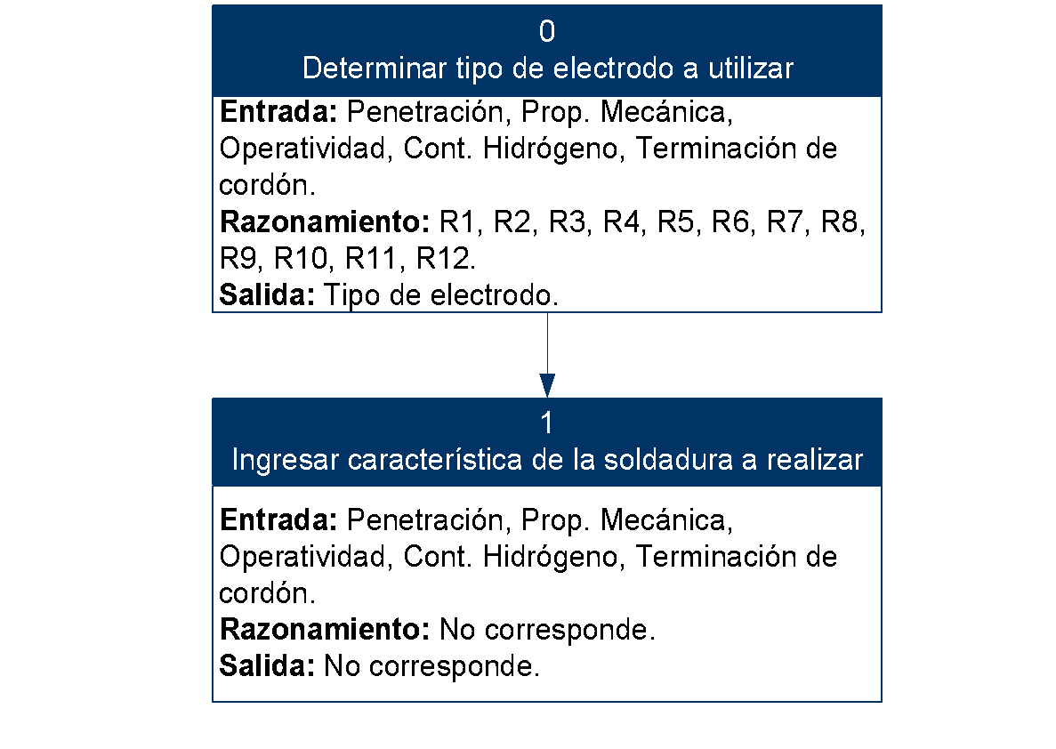
Modelo dinámico – Árbol jerárquico de tareas
Conoc. Estratégico
Conoc. Fáctico
Conoc. Táctico

Slide 61
Modelo dinámico - Mapa de conocimientos
Terminación de
cordón
Tipo de electrodo
Penetración
Buena,
Regular,
Mala.
Básico,
Rutílico
Celulósico,
Ruticelulósico.
Alta,
Media,
Baja
Cont. de Hidrógeno
Prop. Mecánicas
Alto,
Medio,
Bajo.
Buena,
Regular,
Mala
Operatividad
Buena,
Mala

Slide 62
Formalización
62
Expresar los conocimientos sobre el problema y su resolución en estructuras que puedan ser utilizadas por una computadora

Slide 63
Tipos de formalismos
63
Basado en conceptos
Marcos
Basado en relaciones
Redes semánticas
Teoría de la dependencia conceptual
Basado en acciones
Sistemas de producción
Guiones

Slide 64
Relación entre conceptualización y formalización
Conceptualización | Formalización
Tabla concepto – atributo – valor | Marcos
 | Redes semánticas
Seudoreglas | Sistemas de producción
Tabla concepto – atributo – valor Seudoreglas | Guiones

Slide 65
Sistemas de producción
Elementos:
Base de hechos:
Estado inicial
Estado intermedio
Estado metas
Base de reglas:
Si ... Entonces ....
Estrategia de control:
Motor de inferencia

Slide 66
Redes semánticas
Técnica de representación de conocimientos para expresar relaciones entre conceptos de un dominio.
Elementos:
Nodos etiquetados: Conceptos e instancia de los conceptos.
Arcos unidireccionales etiquetados: Representan relaciones binarias entre los nodos.

Slide 67
Marcos
MC Electrodo | Tipo Ranura | Card - Modalid | Multiv. | Prop. General | Valores permitidos | Valores por omisión | Si necesito, borro, añado
(*) Tipo de electrodo | Conjunto de caracteres | 1-1 | No | ------ | Básico, Rutílico, Celulósico, Ruticelulósico | ------ | -----
^ Resulta de | ----- | N-0 | No | MC Soldadura | ------ | ------ | -----
Nombre de la relación usado
en el mapa de relaciones de la
conceptualización
Relación con otro marco
Los procedimientos: SI NECESITO, SI BORRO, SI MODIFICO se deben representar en 3 columnas diferentes.

Slide 68
Guiones
Estructura que representa una secuencia de acontecimientos que ocurren comúnmente.
Permite introducir ayudas, o helps dentro del SBC, es decir, representar una secuencia de acciones que aconsejarán al usuario final del SBC cómo proceder ante ciertas situaciones correctas, o cómo analizar un problema y buscar qué ha producido anomalías.
Elementos:
Cabecera
Condiciones de entrada
Condiciones de salida o resultados
Escenas

Slide 69
Fase IV: Actuación para conseguir el mantenimiento perfectivo
IV.1 Definir el manteniendo global del sistema.
IV.2 Definir el mantenimiento de la base de conocimientos.
IV.3 Adquisición de nuevos conocimientos y actualización del sistema.

Slide 70
Planification para conseguir un Sistema Integrado
Planificación de la integración del sistema experto con el resto de los sistemas de la organización (si se necesitase).
Implementación del sistema.
Evaluación del sistema integrado.

Slide 71
Objetivo
71
Planificar el mantenimiento del sistema experto.
Crecimiento del sistema.
Mejoras del sistema.
Realización de la Fase II: Desarrollo de prototipos

Slide 72
Fase V: Lograr una adecuada transferencia tecnológica
V.1 Organizar la transferencia tecnológica
V.2 Completar la documentación del SBC construido

Slide 73
Objetivo
73
Organizar la capacitación de los usuarios del sistema.

Slide 74
Implementación en Prolog

Slide 75
SE selección de electrodos
% Hechos que definen los tipos de electrodos y sus características
% rutilcelulosico
electrodo(rutilcelulosico, penetracion, media).
electrodo(rutilcelulosico, propiedades_mecanicas, regular_malas).
electrodo(rutilcelulosico, operatividad, buena).
electrodo(rutilcelulosico, contenido_hidrogeno, medio_alto).
electrodo(rutilcelulosico, terminacion_cordon, buena_regular).

Slide 76
SE selección de electrodos
% rutilico
electrodo(rutilico, penetracion, baja).
electrodo(rutilico, propiedades_mecanicas, malas).
electrodo(rutilico, operatividad, buena).
electrodo(rutilico, contenido_hidrogeno, medio).
electrodo(rutilico, terminacion_cordon, buena).
% celulosico
electrodo(celulosico, penetracion, alta).
electrodo(celulosico, propiedades_mecanicas, regular).
electrodo(celulosico, operatividad, buena).
electrodo(celulosico, contenido_hidrogeno, medio).
electrodo(celulosico, terminacion_cordon, mala).

Slide 77
SE selección de electrodos
% basico
electrodo(basico, penetracion, media).
electrodo(basico, propiedades_mecanicas, buenas).
electrodo(basico, operatividad, mala).
electrodo(basico, contenido_hidrogeno, bajo).
electrodo(basico, terminacion_cordon, regular).
% Regla para seleccionar un electrodo basado en las características deseadas
seleccionar_electrodo(Electrodo, Penetracion, PropiedadesMecanicas, Operatividad, ContenidoHidrogeno, TerminacionCordon) :-
electrodo(Electrodo, penetracion, Penetracion),
electrodo(Electrodo, propiedades_mecanicas, PropiedadesMecanicas),
electrodo(Electrodo, operatividad, Operatividad),
electrodo(Electrodo, contenido_hidrogeno, ContenidoHidrogeno),
electrodo(Electrodo, terminacion_cordon, TerminacionCordon).

Slide 78
Consultas
?- seleccionar_electrodo(Electrodo, media, buenas, mala, bajo, regular).
Electrodo = basico.
?- seleccionar_electrodo(Electrodo, alta, regular, buena, medio, mala).
Electrodo = celulósico.
seleccionar_electrodo(Electrodo, media, regular_malas, buena, medio_alto, buena_regular).
Electrodo = rucelulósico.
seleccionar_electrodo(Electrodo, media, regular_malas, buena, medio_alto, buena).
false

